Slide 1
ALFABETUL LATIN: EGIPTENI > FENICIENI > GRECI > ROMANI > ALFABETUL PE CARE ÎL FOLOSIM ASTĂZI
Examenul național de bacalaureat 2022
Proba de evaluare a competenţelor digitale - document de lucru
(Adaptat după Elemente de Limbă latină și de cultură romanică, Manual pentru clasa a VII-a, Marcela Grațianu, Alexandru Pop)

Slide 2
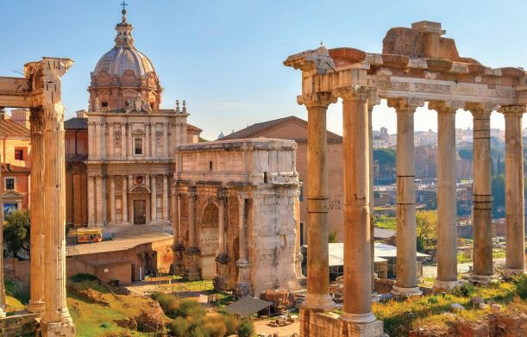
Examenul național de bacalaureat 2022
Proba de evaluare a competenţelor digitale - document de lucru
Prima scriere a omenirii a fost cea pictografică sumeriană, care datează din mileniul al IV-lea î.Hr., cuvintele fiind reprezentate prin semne și desene, ce redau diferite obiecte. Aceasta a evoluat în scrierea cuneiformă mesopotamiană, denumire care provine de la forma semnelor folosite: aceea a unor cuie triunghiulare. Vechii locuitori ai Mesopotamiei scriau pe tăblițe de argilă, iar bibliotecile, care, pentru prima oară, au luat ființă aici, numărau mii de astfel de tăblițe pe care erau scrise opere literare și științifice.
Egiptenii au folosit, din cele mai vechi timpuri, o scriere diferită și complicată, numită hieroglifică, utilizând desene care puteau reprezenta idei și cuvinte, iar mai târziu, sunetele vorbirii. Egiptenii scriau pe piatră și pe suluri din foițe de papirus, care erau desprinse de tulpină, fiind lipite unele de altele și obținându-se astfel suluri de mari dimensiuni.

Slide 3
Examenul național de bacalaureat 2022
Proba de evaluare a competenţelor digitale - document de lucru
Limba latină:
duo (m.), duae (f.), duo (n.);
tres (m.), tres (f.), tria (n.);
quattuor; […]
Limba română:
unu (m.), o (f.);
doi (m.), două (f.);
trei; […]
Limba italiană:
uno (m.), una (f.);
quattro;
nove. […]

